Slide 1
DIAPORAMA 6 :
Les élections municipales

Slide 2
Questions guides
Comment mon conseil municipal est-il élu?
Comment les électeur.rice.s décident-iels pour qui voter?
Pourquoi faut-il faire des recherches sur les candidat.e.s avant de voter?

Slide 3
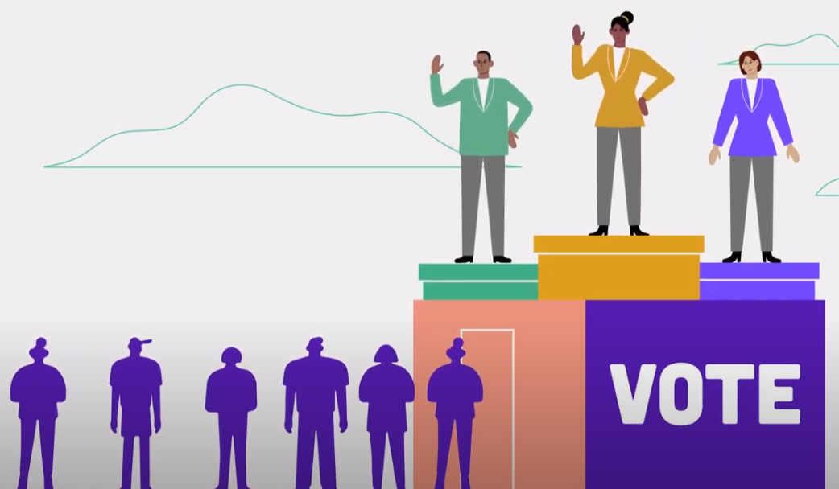
Les élections municipales en Nouvelle-Écosse
Elles donnent aux citoyen.ne.s l’occasion de discuter du futur de leur communauté et de choisir les membres du conseil.
Les élections municipales en Nouvelle-Écosse doivent avoir lieu le troisième samedi d’octobre, tous les quatre ans.
Les prochaines élections se tiendront le samedi 19 octobre 2024.

Slide 4
Élir les conseils municipaux
Président.e du conseil : Maire.sse ou Préfet.ète
Les maire.sse.s sont élu.e.s au suffrage universel (par tous.tes les électeur.rice.s éligibles de la municipalité). Il s’agit d’une élection directe.
Les préfet.ète.s sont choisi.e.s parmi et par les conseiller.ères après l’élection. Il s’agit d’une élection indirecte.
Conseiller.ère.s : Suffrage universel ou Système de district
Dans certains cas, les conseiller.ère.s sont élu.e.s au suffrage universel (par tous.tes les électeur.rice.s éligibles de la municipalité).
Dans d’autres cas, les conseiller.ère.s sont élu.e.s par un système de district ou de quartier, dans lequel la municipalité est divisée en zones géographiques plus petites qui votent pour leurs propres représentant.e.s.
Certaines municipalités utilisent une combinaison de ces deux systèmes.

Slide 5
Candidat.e.s
Un.e candidat.e est une personne qui concourt pour être élu.e.
Les candidat.e.s font campagne pendant les élections pour partager leurs idées et tenter de convaincre leurs concitoyen.ne.s de voter pour elleux.

Slide 6
Types de courses électorales
Course uninominale | Course à plusieurs membres
Un.e candidat.e est élu.e | Plus d’un.e candidat.e est élu.e
Les électeur.rice.s peuvent choisir un.e candidat.e | Les électeur.rice.s peuvent choisir plus d’un.e candidat.e (en fonction du nombre de candidat.e.s pouvant être élu.e.s)
Concerne les courses à la mairies et certaines courses pour les conseiller.ère.s | Concerne certaines courses pour les conseiller.ère.s
Exemple : 1 conseiller.ère doit être élu.e pour représenter son district. Les électeur.rice.s peuvent choisir un.e candidat.e sur leur bulletin de vote Le candidat.e avec le plus de votes est élu.e. | Exemple : 6 conseiller.ère.s doivent être élu.e.s pour l’ensemble de la municipalité. Les électeur.rice.s peuvent choisir jusqu’à 6 candidat.e.s sur leurs bulletins de vote. Les 6 candidat.e.s avec le plus de votes sont élu.e.s.

Slide 7
Se renseigner sur les candidat.e.s
Il existe plusieurs façons de se renseigner sur les candidat.e.s :
Sites Web et réseaux sociaux des candidat.e.s
Documents de campagne ou publicités
Couverture médiatique des élections (journaux locaux, site Web des médias, radiodiffusion)
Débats ou assemblées publiques

Slide 8
Discussion
Comment les électeur.rice.s choisissent-iels pour qui voter?

Slide 9
Des éléments à considérer
Pourquoi veulent-iels siéger au conseil?
Qui ferait un bon leader?
Qui travaillerait bien avec le reste du conseil pour prendre des décisions pour notre municipalité?
Qui serait un.e représentant.e efficace de notre communauté ou de notre quartier?
Quelles sont les questions qui me tiennent à cœur dans notre communauté? Sont-elles importantes pour les candidat.e.s?
Quelles sont les idées ou les objectifs des candidat.e.s pour notre municipalité?

